Slide 1

POTENCIA ELECTRICA
La Potencia eléctrica es la relación de paso de energía de un flujo por unidad de tiempo, es decir, la cantidad de energía entregada o absorbida por un elemento en un tiempo determinado. La potencia eléctrica se representa con la letra P y la unidad de medida es el Vatio (Watt)
Potencia en Corriente Continua
Cuando se trata de corriente continua (CC) la potencia eléctrica desarrollada en un cierto instante por un dispositivo de dos terminales, es el producto de la diferencia de potencial entre dichos terminales y la intensidad de corriente que pasa a través del dispositivo. Por esta razón la potencia es proporcional a la corriente y a la tensión.
Potencia en Corriente Alterna
Por esto cuando se trata de corriente alterna (AC) sinusoidal, el promedio de potencia eléctrica desarrollada por un dispositivo de dos terminales es una función de los valores eficaces o valores cuadráticos medios, de la diferencia de potencial entre los terminales y de la intensidad de corriente que pasa a través del dispositivo.

Slide 2
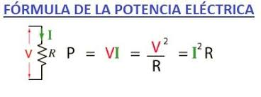

Potencia Eléctrica
Ejemplo:
En la placa de datos eléctricos de un secador de pelo, se puede leer
que tiene una potencia de 2200W y funciona con un voltaje de 230v.
Determina la intensidad de corriente que circula por el.
P = 2200W
V = 230V
Recuerda V = I x R; e I = V/R
P = I * V
→
I = P / V
I = ?
Si el receptor tiene una resistencia R, podríamos, según ley de ohm, poner la fórmula de la potencia en función de la V y la R o de la I y la R del receptor.
I = 2200W / 230V = 9’57 A

Slide 3



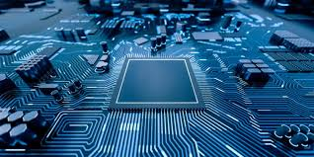
Medios de Comunicaciones de sistemas embebidos.
Red de datos: Se denomina red de datos a aquellas infraestructuras o redes de comunicación que se ha diseñado específicamente a la Transmisión de información mediante el intercambio de datos. Las redes de datos se diseñan y construyen en Arquitecturas que pretenden servir a sus objetivos de uso. Las redes de datos, generalmente, están basadas en la Comunicación de paquetes y se clasifican de acuerdo a su tamaño, la distancia que cubre y su arquitectura física.
Bluetooth: Bluetooth es una especificación industrial para redes inalámbricas de área personal (WPAN) creado por Bluetooth Special Interest Group, Inc. que posibilita la transmisión de voz y datos entre diferentes dispositivos mediante un enlace por radiofrecuencia en la banda ISM de los 2.4 GHz.
Serial: Comunicación serial Sigue siendo un medio importante de comunicación en muchas aplicaciones informáticas y de red. Se usa ampliamente en sistemas integrados debido a que la mayoría de las computadoras pueden manejar conexiones en serie de forma nativa o con la ayuda de emuladores o conversores.
GSM: es un sistema estándar, libre de regalías, de telefonía móvil digital.
GSM se considera, por su velocidad de transmisión y otras características, un estándar de segunda generación (2G). Su extensión a 3G se denomina UMTS y difiere en su mayor velocidad de transmisión, el uso de una arquitectura de red ligeramente distinta y sobre todo en el empleo de diferentes protocolos de radio (W-CDMA).

